Slide 1
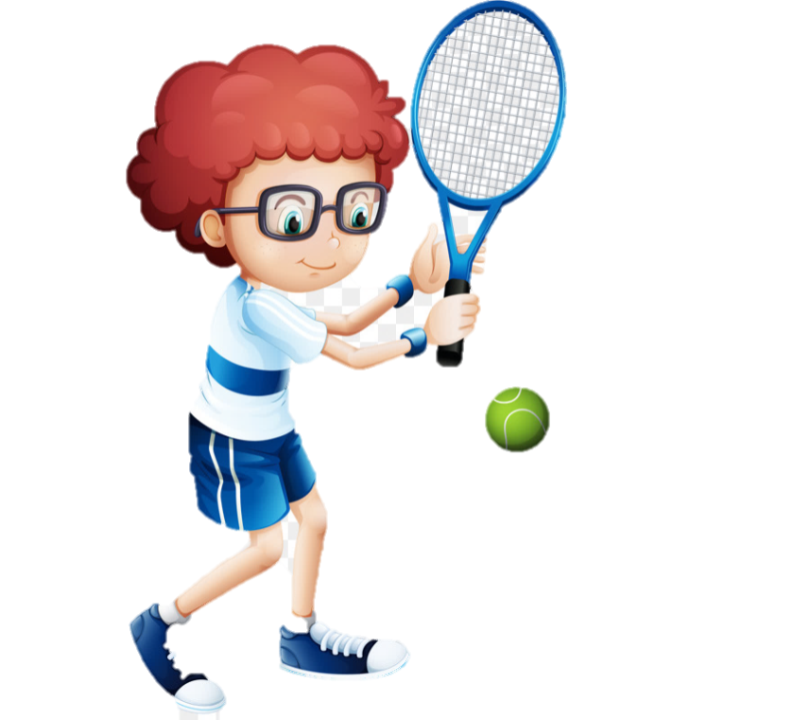
Игры с детьми
на свежем воздухе

Slide 2
Подвижные игры являются сильнейшим средством всестороннего развития и воспитания детей.
Для дошкольников подвижные игры являются жизненной потребностью. С их помощью решаются самые разнообразные задачи: образовательные, воспитательные и оздоровительные. В процессе игр создаются благоприятные условия для развития и совершенствования моторики детей, формирования нравственных качеств, воспитания таких качеств, как ловкость, быстрота, выносливость, а также привычек и навыков жизни в коллективе.
Поэтому при выборе игры важно учитывать особенности физического развития вашего ребёнка, остроту зрения, предыдущий опыт и, конечно же, интересы вашего малыша, его настроение.

Slide 3
Инвентарь для игр может быть традиционным: мяч, скакалка, мишень, кегли и т.д. А для разнообразия и интереса лучше использовать, озвученную атрибутику: звучащий мяч, свисток, бубен, колокольчик, погремушки и др. Например, озвученный яркий и красочный мяч (красного, желтого, зеленого, оранжевого цвета) поможет сконцентрировать взгляд, развить слуховое внимание, координацию движений, ориентировку в пространстве. Да и просто доставит массу положительных эмоций вашему малышу. Согласитесь, это немаловажно для укрепления физического и психического здоровья ребёнка.

Slide 4
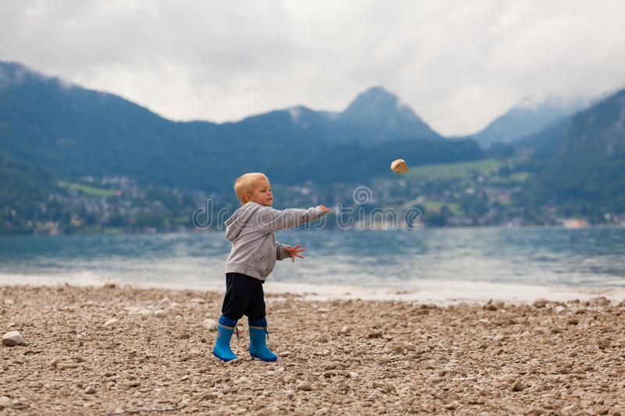
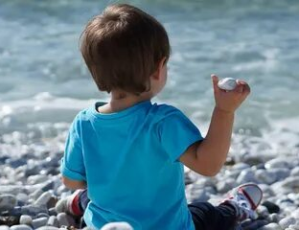
Игры, развивающие координацию движений
общую моторику, глазомер, ориентировку в пространстве.
«Попади в цель». Постройте с ребёнком небольшую горку из песка и посоревнуйтесь – у кого получится попасть в нее камешком с нескольких шагов большее количество раз.

Slide 5
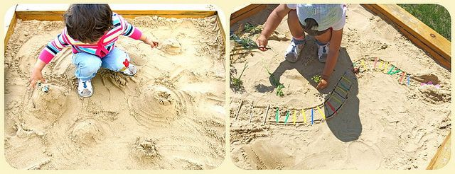
«Дорога – лабиринт». Постройте в песочнице несколько «куличиков» и проведите между ними дорогу – линию. Предложите ребенку провести по дороге машинку, не разрушив «куличики».

Slide 6
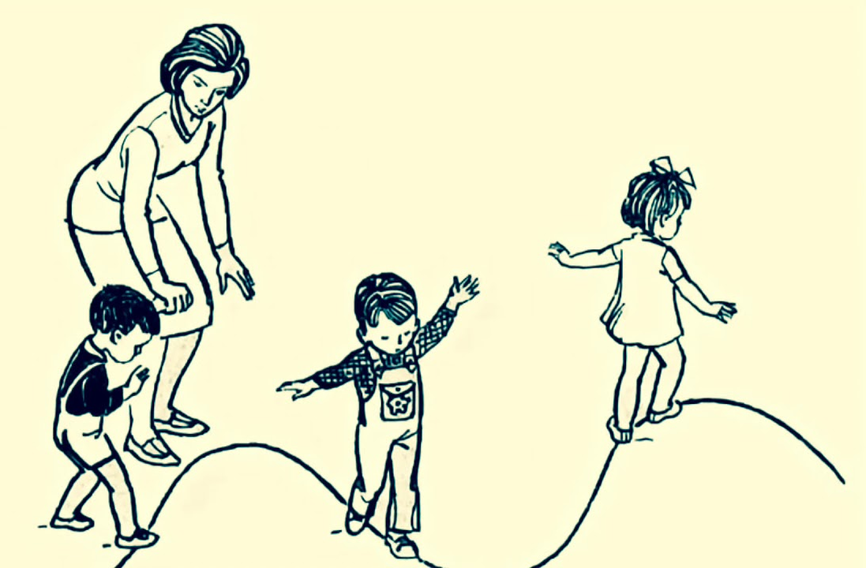
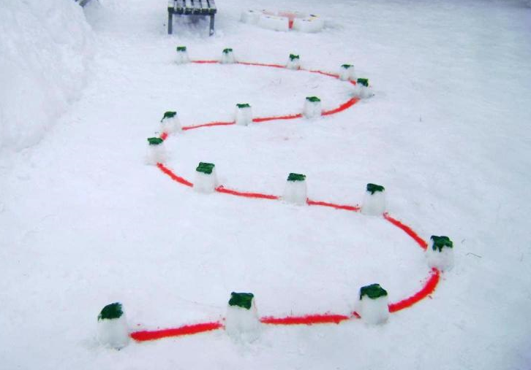
«Дорожка — мостик». Проведите палкой на площадке длинную линию. Договоритесь с ребенком, что эта линия дорожка – мостик над глубокой рекой и попросите пройти по линии «не свалившись в речку», т.е. идти можно только строго по линии.

Slide 7
«Делай как я». Эта игра развивает и координацию, и двигательные навыки и внимание. Предложите ребенку повторить за вами движения, которые вы ему покажете. Движения можно выбирать от самых простых, до самых сложных. Усложнить игру и сделать еще веселей можно, если повторять не одно, а два-три движения подряд.
«Раз, два, три – беги». Договоритесь с ребенком, что он будет внимательно слушать ваши команды и выполнять их. Выберите безопасный участок в парке или во дворе и… «раз, два, три – к дереву беги», «раз, два, три – к кусту беги», «раз, два, три – к дому беги».

Slide 8
Игры, развивающие умение ориентироваться в пространстве на движущийся звук.
«Звучащая мишень». Мишень можно изготовить, выпилив круг из куска фанеры и прикрепив бубен с тыльной стороны при помощи гвоздя или других подручных материалов (липкой ленты, пластыря).
Высота, на которой помещается мишень, должна соответствовать уровню глаз ребенка. Дети выстраиваются в колонну. На линии старта стоит корзина с мячами (мешочками с песком) небольшого размера. Перед броском каждого игрока водящий издает кратковременные звуковые сигналы мишенью (или постукиванием рядом с ней). Затем ребенок бросает мяч или мешочек в цель по памяти. При попадании в цель раздается звук, а ребенок получает один балл. Право броска переходит к следующему игроку. Побеждает тот, кто быстрее всех наберет
5 баллов.

Slide 9
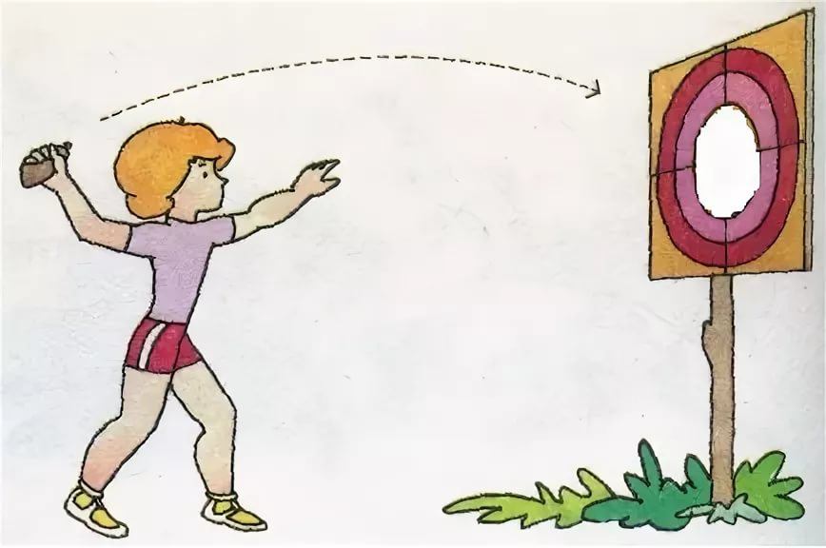
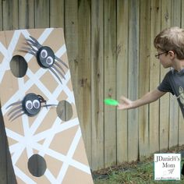
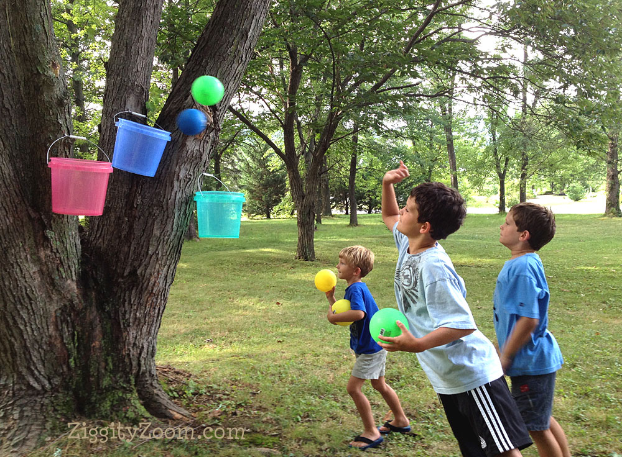
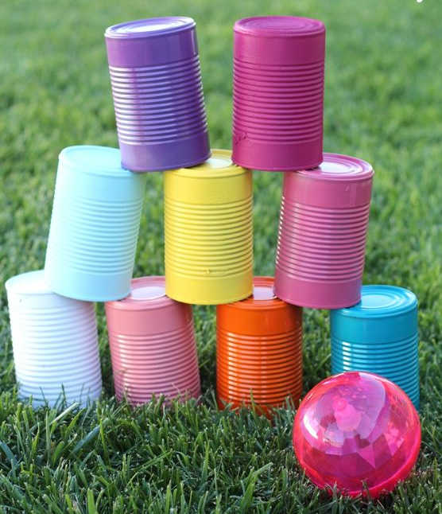
Варианты игр с мишенью.

Slide 10
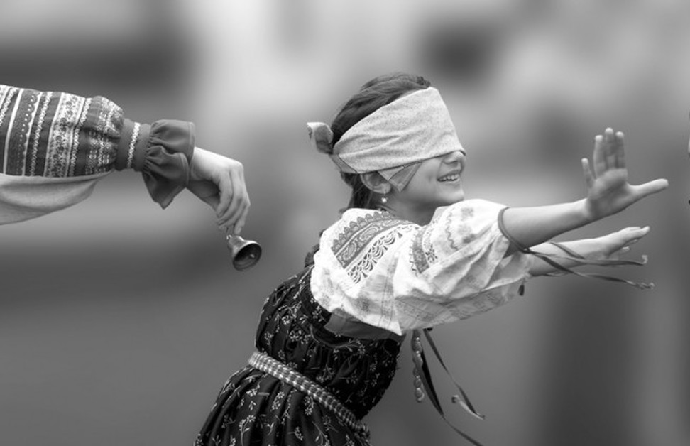
«Жмурки с колокольчиком». Взрослый берет на себя роль ведущего. С помощью колокольчика, озвученного мяча или бубна он издает постоянный звук и убегает от ребенка, а тот в свою очередь догоняет ведущего, ориентируясь на звук, глаза можно закрыть повязкой — платком, шарфом.

Slide 11
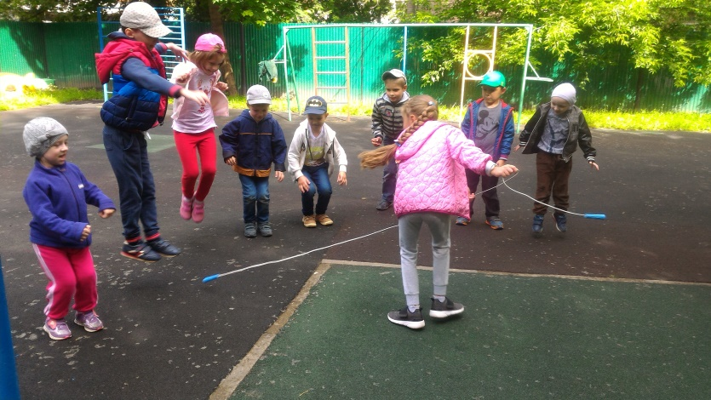
«Удочка». Все играющие — «рыбы» — выстраиваются в круг, ведущий — «рыбак» — становится в центре круга с веревкой в руках. На конце верёвки прикреплен мешочек с песком, металлическая цепочка (для озвучивания) или озвученный мяч среднего размера — «удочка». Он крутит веревку так, чтобы мешочек проходил под ногами стоящих в кругу; играющие, стараясь не задеть «удочку», подпрыгивают, когда она приближается к их ногам, ориентируясь на звук. Задевшие «удочку» получают штрафное очко. Выигрывают те игроки, которые не «попадутся на удочку».

Slide 12
Коллективные игры.
Большинству детей нравится играть в подвижные игры со своими сверстниками. Коллективные игры способствуют формированию умения согласовывать свои действия с действиями товарищей по команде, выполнять правила игры. В процессе игры воспитывается воля, настойчивость, чувство коллективизма.
Организовав совместную подвижную игру, вы поможете вашему ребёнку завести новые знакомства, подружиться со сверстниками.

Slide 13
«Море волнуется». Определите на площадке место для «лодки» (скамейка, коврик). Взрослый — ведущий ходит по площадке и, назвав по имени кого-нибудь из игроков, говорит: «Море волнуется». Вызванный подходит и берет ведущего за руку. Затем вызывается следующий игрок и т.д.; образуется вереница игроков, которые, держась за руки, двигаются за ведущим. Ведущий водит за собой играющих шагом, бегом, поскоками по всей площадке в разных направлениях, заворачивая цепочку улиткой, змейкой и т.д. Неожиданно он говорит: «Море спокойно». Играющие стараются скорее занять места в лодке (найти скамейку или коврик, стать или сесть на него). Игрок, последним занявший место, проигрывает.

Slide 14
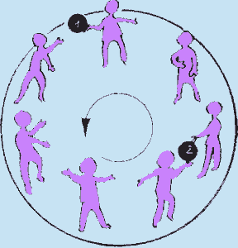
«Догоняй мяч». Все играющие образуют круг. Двум играющим, стоящим в кругу через 3—4 игрока друг от друга, выдается по мячу (желательно звучащие). По сигналу водящего играющие стараются как можно быстрее передавать мячи игроку справа, с тем, чтобы один мяч догнал другой. Это произошло? Игра начинается снова.

Slide 15
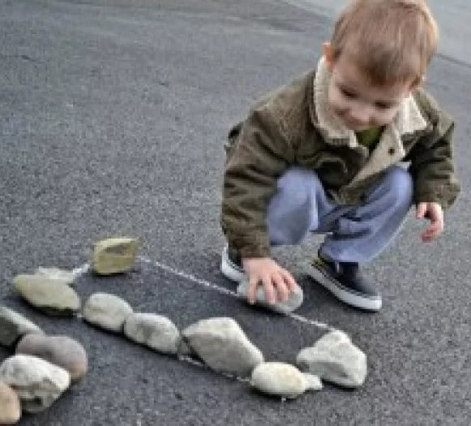
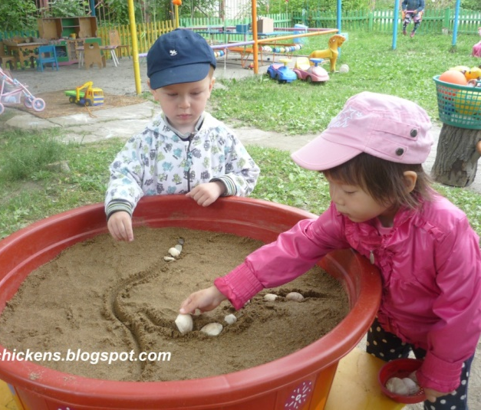
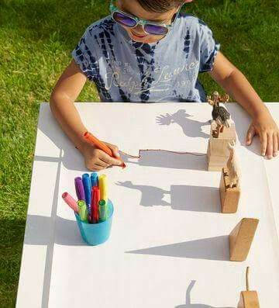
Игры, способствующие развитию зрительно-моторной координации, внимательности, усидчивости.
а) Выложи камешки по контуру.
б) Обведи тень.
в) Собери камешки в бутылку.
г) Закати мяч и т.д

Slide 16
Двигайтесь, играйте с детьми
и будьте здоровы и счастливы!

